Slide 1
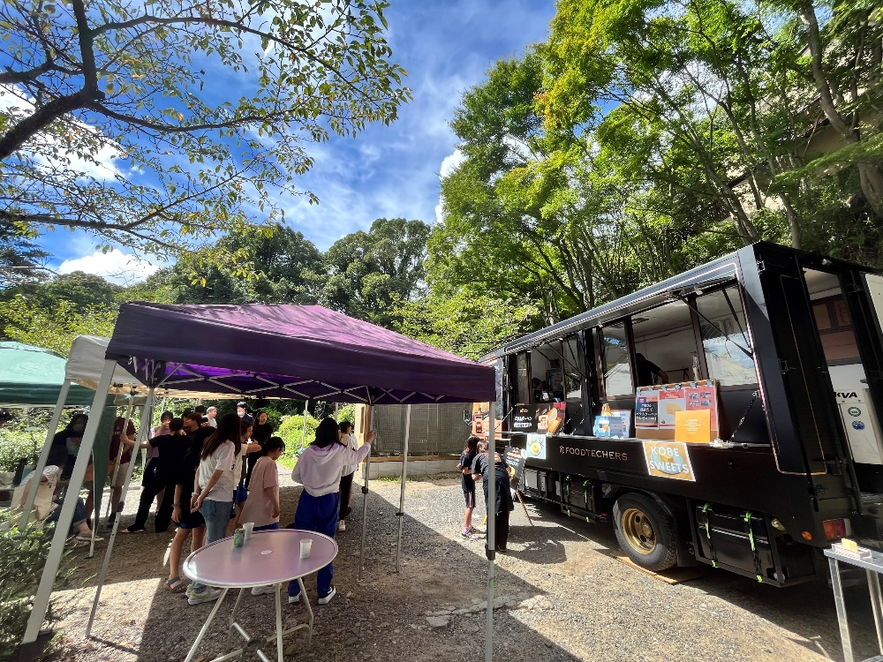
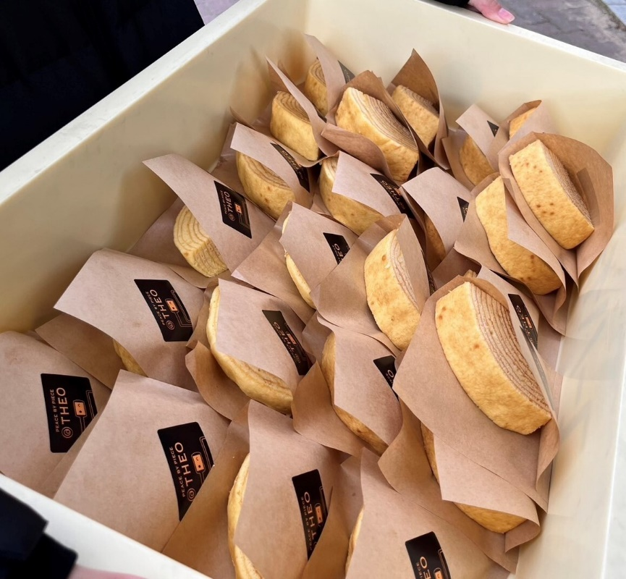
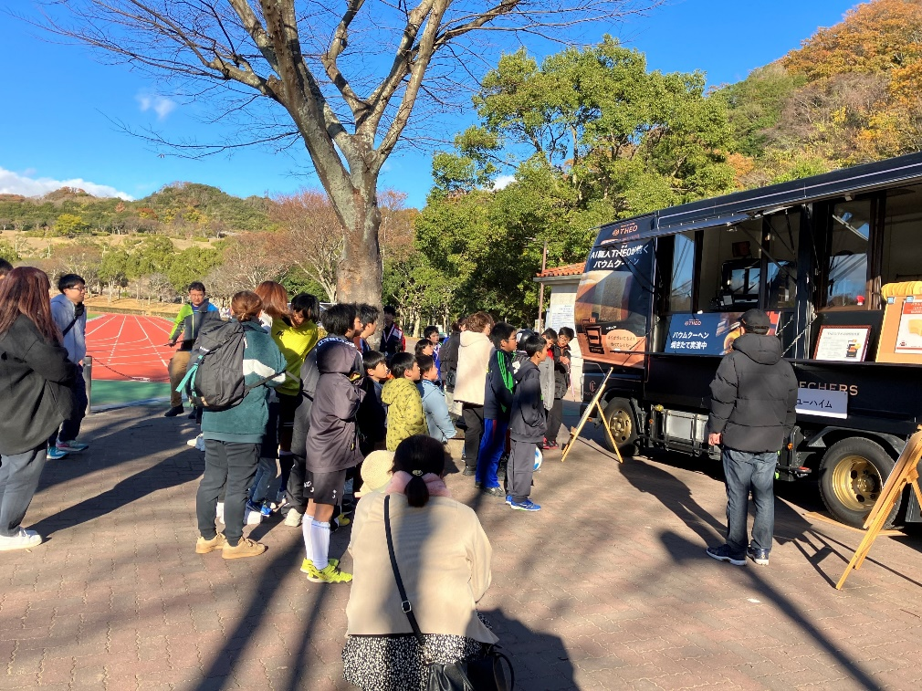
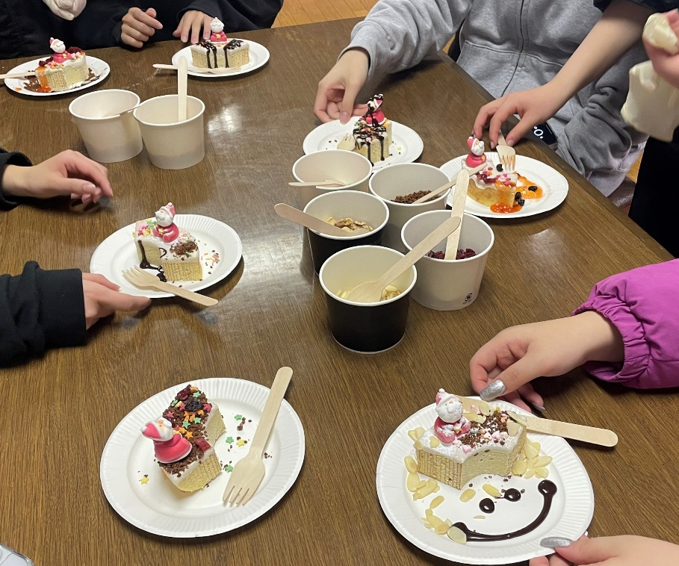
神戸の地域振興
医療従事者の応援
医療従事者のみなさまへ
焼きたてバウムクーヘンをプレゼント。
こどもたちを笑顔に
こどもたちへ
焼きたてバウムクーヘンをプレゼント。
4月4日 神戸市立医療センター中央市民病院
8月24日 社会福祉法人神戸実業学院
プレゼントしたバウムクーヘン
11月27日 児童養護施設フットサル大会
12月23日 クリスマス会
1

